Slide 1

Présentation du projet Assisted Board Games
Membres de l’équipe :
Dahuiss AMOUSSOU
Marina ATANGANA
James BURTON
Aaron DEMAY
Yasmine HAMNACHE
Kerim HUDAYBERDIYEV Anam SHAIKH YUNUS / NASAR

Slide 2
INTRODUCTION
Expliquer en quoi consiste le projet ABG -> Dire son objectif et annoncer le plan de présentation.

Slide 3
Plan de présentation
01
02
03
04
Présentation du projet existant
Présentation de notre travail
Dans cette partie nous allons expliquer toutes les fonctionnalités existantes dans le projet Assisted Board Games
Rendus en UML : Diagrammes approuvés
Rendus en JAVA : Fonctionnalités implémentées
Démonstrations
Difficultés et axes d’améliorations
Interface
Horloge
Menu du jeu
Difficultés rencontrées pendant le projet
Axes d’améliorations

Slide 4
01
Présentation du projet existant
De quoi sommes-nous parti ?

Slide 5
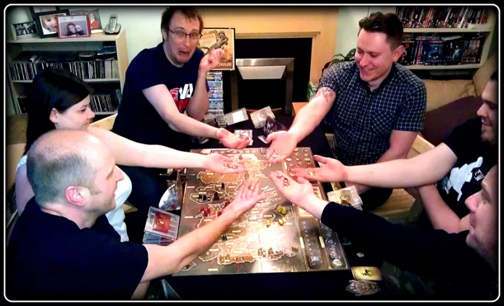
Qu’est ce que c’est un jeu de Plateau ?

Slide 6

ETAT DES LIEUX

Slide 7
02
Présentation du travail effectué
Qu’avons-nous réalisé cette année ?

Slide 8
Rendus approuvés en UML
Diagramme de séquence du PlayerState
Diagramme de classe du jeu d’échec
Capture d’écran du diagramme de séquence
Expliquer le diagramme et dire pourquoi il est utile
Capture d’écran illustrant le diagramme de classe
Expliquer et montrer son utilité
Diagramme de cas d’utilisation
Diagramme de séquence du CheckerBoard
Illustration avec la capture d’écran du diagramme
Exliquer ce que fait le diagramme ainsi que son utilité
Montrer à l’aide de la capture d’écran du diagramme de séquence son utilité et expliquer ce qu’il fait.

Slide 9

Diagramme de cas d’utilisation
PlayerPlaysGame
Player plays game
Enter game ID
«use»
«use»
Start new chess game
Resume chess game
Play chess game
«use»
«use»
«use»
«use»
Set time limit
Play checkers game
PLAYER
Resume checkers game
Start new checkers game
«use»
«use»
Enter fen
https://github.com/oliviercailloux-org/projet-assisted-board-games-1/blob/Presentation/Doc/Images/playerPlaysGame.svg

Slide 10
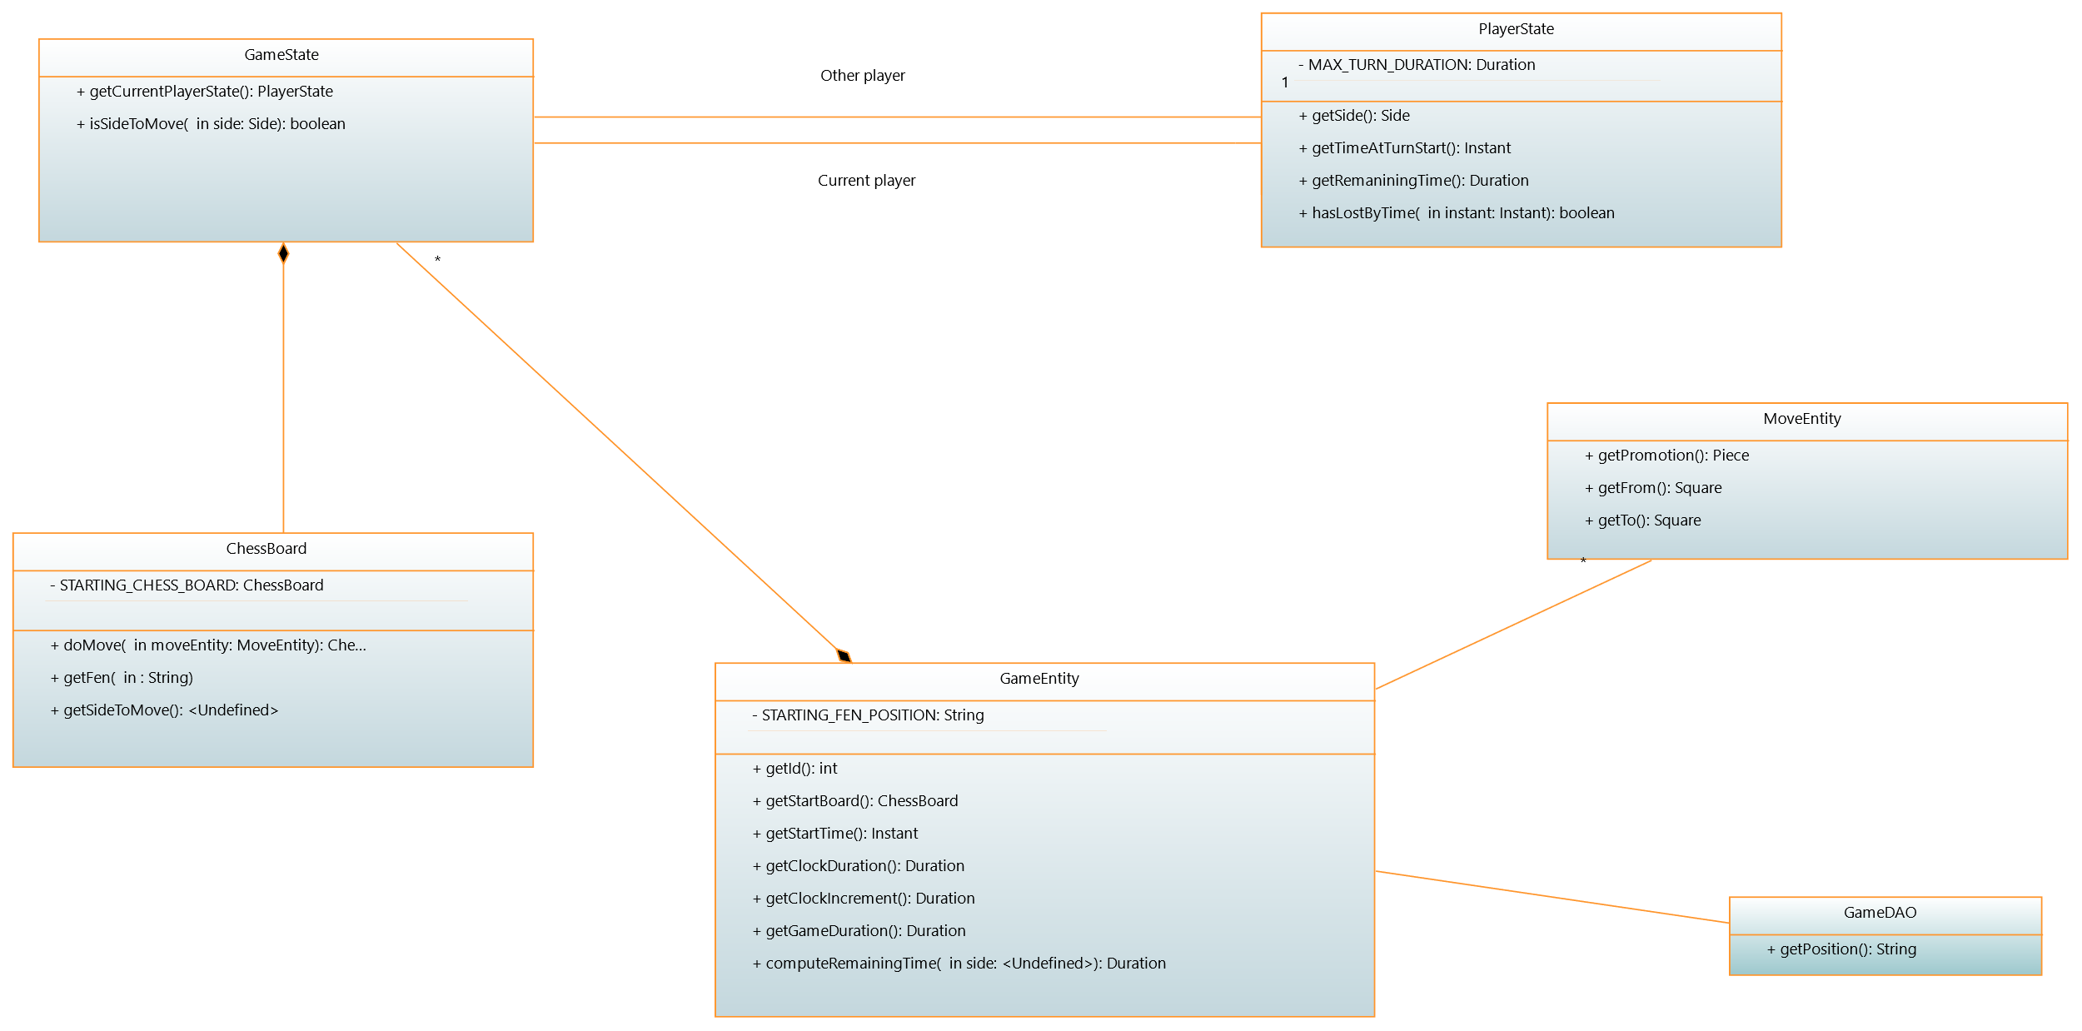
Diagramme de classe du jeu d’échec
Game_And_Player_Management
https://github.com/oliviercailloux-org/projet-assisted-board-games-1/blob/Presentation/Doc/Images/Game_And_Player_Management.svg

Slide 11
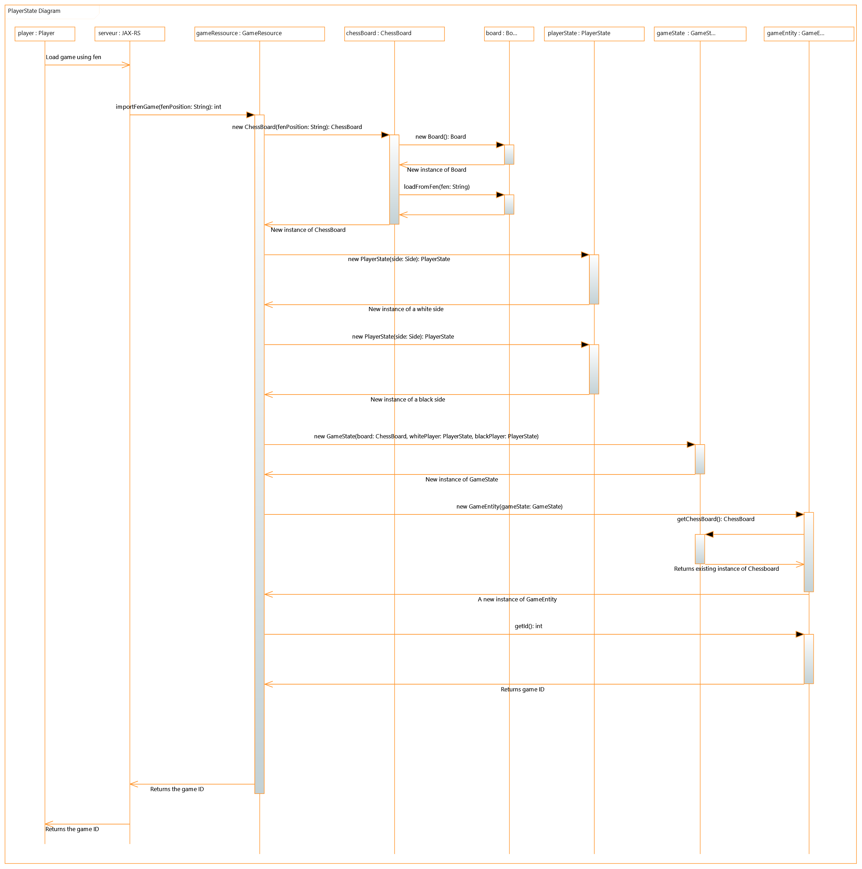
Diagramme de séquence du PlayerState
Illustration du PlayerState
https://github.com/oliviercailloux-org/projet-assisted-board-games-1/blob/Presentation/Doc/Images/PlayerStateSequenceDiagram.svg

Slide 12
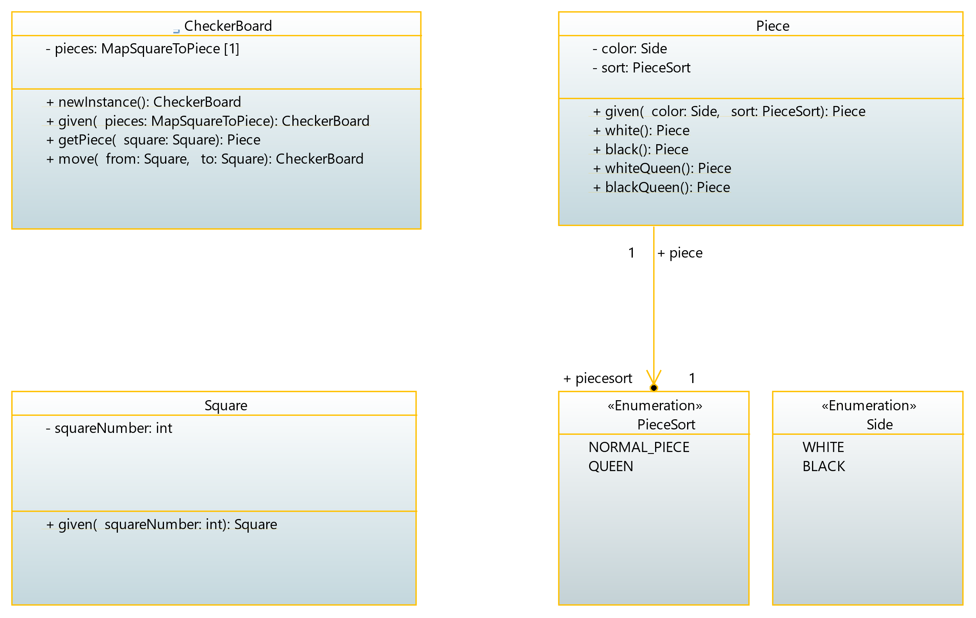
Diagramme de classe du CheckerBoard
Interaction des classes
https://github.com/oliviercailloux-org/projet-assisted-board-games-1/blob/main/Doc/Images/Checkerboard_class_diagram.SVG

Slide 13
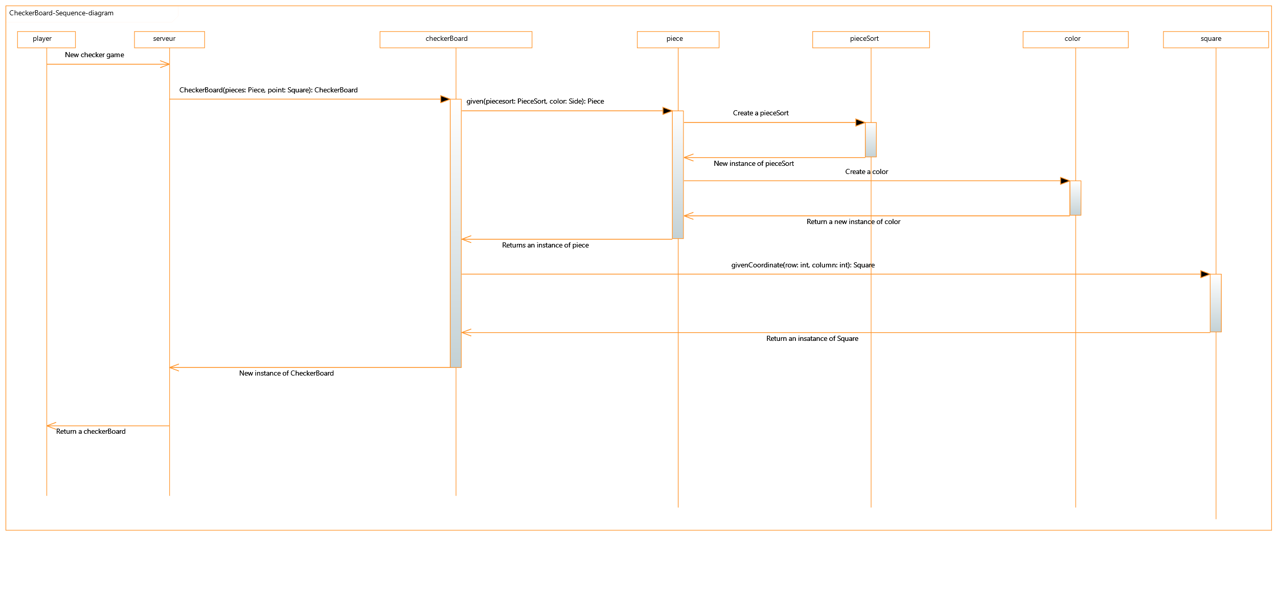
Diagramme de séquence du CheckerBoard
Illustration du CheckerBoard
https://github.com/oliviercailloux-org/projet-assisted-board-games-1/blob/Presentation/Doc/Images/CheckerBoard-Sequence-diagram.svg

Slide 14
Rendus approuvés en Java
Square class
Piece class
utilité et fonctionnalité
utilité et fonctionnalité
CheckerBoard class
Énumérations PieceSort et Side
utilité et fonctionnalité
utilité et fonctionnalité

Slide 15
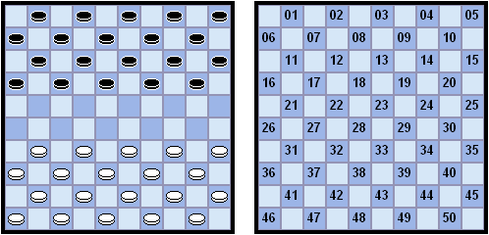
Les méthodes de classe Square
Square
Cette classe représente une case et toutes les fonctionnalités qui lui sont liées.
La case est défini à l'aide d'un nombre respectif, par exemple : 1, 2 ... 50
public static Square given(int squareNumber) – pour créer une case en utilisant le nombre de case fourni
Le nombre de case est tout nombre compris entre 1 et 50. Seuls les cases noirs sont utilisés pour y placer des pièces (cf. : la notation Manoury).
Source : http://www.ffjd.fr/Web/index.php?page=notation - (FFJD - Fédération Française)

Slide 16
Les méthodes de classe Piece
Piece
Les pièces peuvent être blanches ou noires. En ce qui concerne leurs types, ils sont représentés par des pièces normales ou une dame.
public static Piece given(PieceSort pieceSort, Side color) – pour créer une pièce en utilisant une case et une couleur donnés
Diverses static factory méthodes sont disponibles pour créer directement des pièces noires, blanches ou une pièce dame avec une couleur noire ou blanche.

Slide 17
Les méthodes de classe CheckerBoard
CheckerBoard
Le plateau est composé de 100 cases (damier de 10 x 10) et de pièces noires ou blanches.
Les cases du plateau sont représentées par un chiffre (1, 2, 3, ... 50).
public static CheckerBoard newInstance() – pour créer une représentation d’un CheckerBoard par défaut. Les pièces placées dans leur position par défaut au début de la partie
public static CheckerBoard given(Map<Square, Piece> inputBoard) – pour créer une représentation d’un CheckerBoard avec les pièces fournies et leur position sur le plateau
public Optional<Piece> getPiece(Square square) - pour obtenir la pièce sur la case donnée
public CheckerBoard move(Square from, Square to) - permet de déplacer une pièce d'une case à une autre

Slide 18
03
Démonstrations
Voici notre participation à ce projet

Slide 19
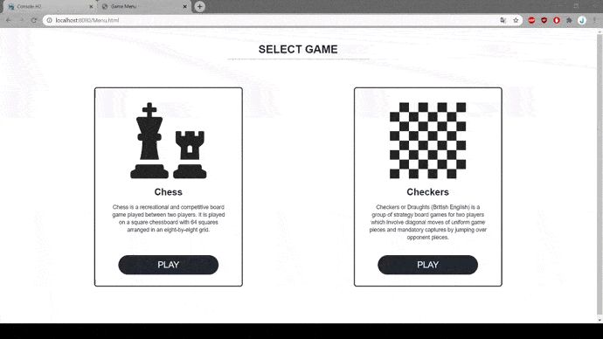
Le menu du jeu de plateau

Slide 20
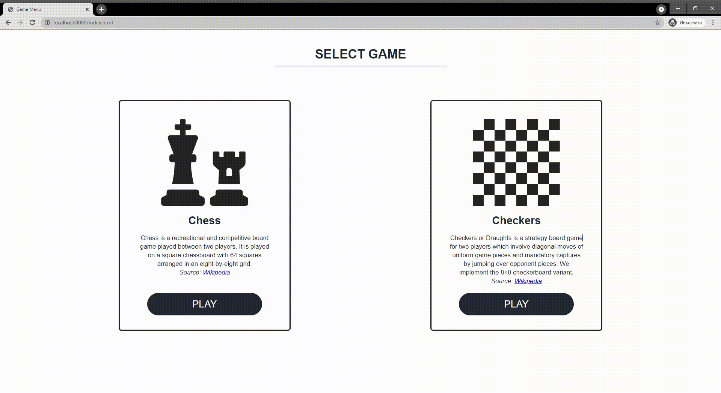
L’horloge pour le jeu d’échecs

Slide 21
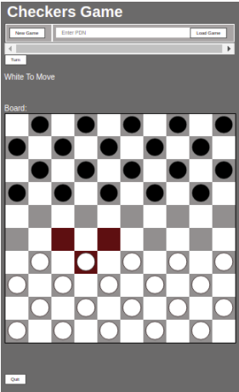
Interface du jeu de dames

Slide 22
04
Difficultés et axes d’améliorations
Quels problèmes avons-nous eu ? Que faudrait-il améliorer pour la suite ?

Slide 23

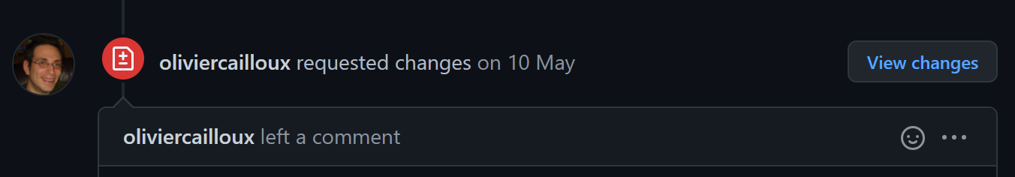
Difficultés rencontrées et axes d’améliorations

Slide 24

Difficultés rencontrées
Gestion du temps
Manque de communication
Répartition entre charge de travail, charge professionnelle et charge projet
→ Planning de réunion sur Teams
- Même tâche pour deux binômes
Reviewer manquant
→ SM/PO en contact permanent avec chaque binôme
Difficultés d’orientation
Mise en route
Installation des logiciels
Manque d’idées tâches à réaliser
Changement de binômes à chaque itération
Entraide entre les membres de l’équipe progressive
Suggestions et conseils de Monsieur Cailloux
Travail à distance
Faire connaissance virtuellement
Moins de concentration qu’en présentiel
Planification réunion par binômes
Rendus des tâches
Compréhension du code initial (documentation quasi inexistante…)
FOCUS
→ EVAL → apprendre de nos erreurs → Approved

Slide 25


Axes d’améliorations
- Généraliser autant que possible pour faciliter l’implémentation des nouveaux jeux.
- Niveaux de difficultés d’une partie
- Jouer un son à chaque déplacement
- Connecter le jeu de dames au serveur
- Historique des parties pour chaque joueur (Nb de victoires, Nb coups, temps moyen partie …)
- Implémentation horloge jeu de dames

Slide 26
Conclusion Dire ce que ce projet nous a apporté professionnellement et personnellement

